Slide 1


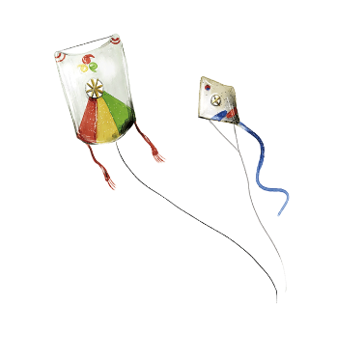




Slide 2








Thời gian: 2 phút.
Ba bộ thẻ chữ in sẵn các sự việc của câu chuyện “Sự tích cây vú sữa”.
Sắp xếp các sự việc theo diễn biến câu chuyện và gắn vào bảng.
Đội nào xếp đúng, nhanh nhất sẽ chiến thắng.

Slide 3


Sắp xếp các sự việc sau theo đúng diễn biến của câu chuyện: “Sự tích cây vú sữa”.
Cây xòa cành ôm cậu như tay mẹ âu yếm vỗ về.
Thấy cậu bé khóc, quả lạ xuất hiện rất nhanh.
Cậu gọi mẹ: “Mẹ ơi! Con nhớ mẹ lắm!”
Khi trở về, không thấy mẹ, cậu bé ôm lấy một cây xanh trong vườn mà khóc.
Vì ham chơi, cậu bé bị mẹ mắng và bỏ nhà đi.

Slide 4






2p

Slide 5
Vì ham chơi, cậu bé bị mẹ mắng và bỏ nhà đi.
Khi trở về, không thấy mẹ, cậu bé ôm lấy một cây xanh trong vườn mà khóc.
Cậu gọi mẹ: “Mẹ ơi! Con nhớ mẹ lắm!”
Thấy cậu bé khóc, quả lạ xuất hiện rất nhanh.
Cây xòa cành ôm cậu như tay mẹ âu yếm vỗ về.

Slide 6















Slide 7


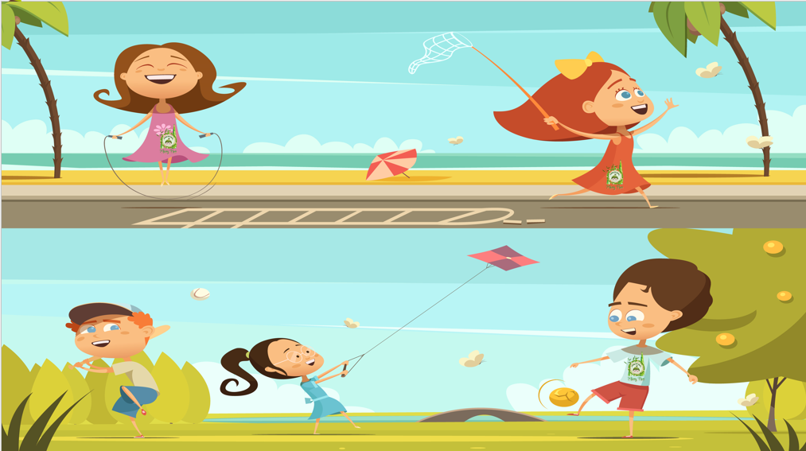


YÊU CẦU CẦN ĐẠT
Biết tìm ý cho đoạn văn tưởng tượng dựa vào câu chuyện đã đọc hoặc đã nghe.
Biết phân tích, đánh giá và chia sẻ những ý kiến của mình với bạn bè.

Slide 8

Đề bài: Viết đoạn văn tưởng tượng dựa vào một câu chuyện đã đọc hoặc đã nghe.

Slide 9



1. Chuẩn bị
a. Lựa chọn câu chuyện yêu thích.
b. Lựa chọn một phương án viết đoạn văn tưởng tượng.
Ví dụ: Sự tích cây vú sữa

Slide 10


Phương án 1: Bổ sung lời kể, tả cho câu chuyện.
Cách 1:
Tả cụ thể tâm trạng nhớ mẹ của cậu bé và hành trình tìm mẹ vô cùng gian nan, cuối cùng cậu đã tìm được mẹ.
Cách 2:
Kể về sự thay đổi của cậu bé khi nhận ra lỗi lầm của mình: chăm chỉ làm lụng, tự giác làm theo lời mẹ khuyên bảo trước đây,...
Phương án 2: Viết tiếp đoạn kết
Cách 1:
Mẹ cậu trở về sau nhiều ngày tìm con, hai mẹ con được gặp nhau trong hạnh phúc.
Cách 2:
Các sự việc trong câu chuyện chỉ do cậu bé ngủ mơ. Nêu cảm nghĩ của cậu khi nhớ lại giấc mơ đáng sợ đó.
Phương án khác: (Theo lựa chọn của em)

Slide 11


Slide 12



Với phương án 1 nhóm bạn chọn cách gì để viết đoạn văn tưởng tượng?
Phương án 2 viết tiếp đoạn kết cho câu chuyện thể hiện qua các cách như thế nào?
Ngoài các phương án trên còn nhóm nào có phương án khác không?

Slide 13
2. Tìm ý
Mở đầu
Triển khai
Kết thúc
Giới thiệu tên câu chuyện đã gợi cho em những liên tưởng, tưởng tượng.
Kể, tả lại những gì em đã tưởng tượng về câu chuyện theo phương án đã lựa chọn.
Lưu ý:
- Cần tạo được sự bất ngờ, thú vị,...cho người đọc.
- Có thể sử dụng biện pháp nhân hóa, so sánh để lời văn thêm sinh động.
Nêu cảm nghĩ hoặc gợi ra những điều tưởng tượng tiếp theo.

Slide 14
Viết đoạn văn theo mấy phần?
Nội dung của từng phần cần những nội dung gì?
Các nội dung đó được thể hiện qua các ý như thế nào?
Để đoạn văn hay và hấp dẫn hơn thì cần lưu ý gì?

Slide 15

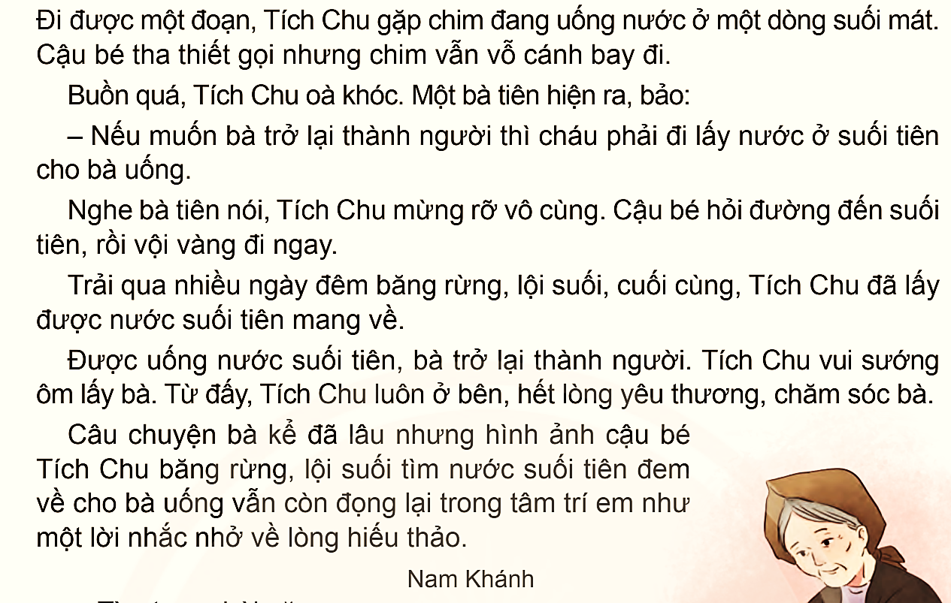
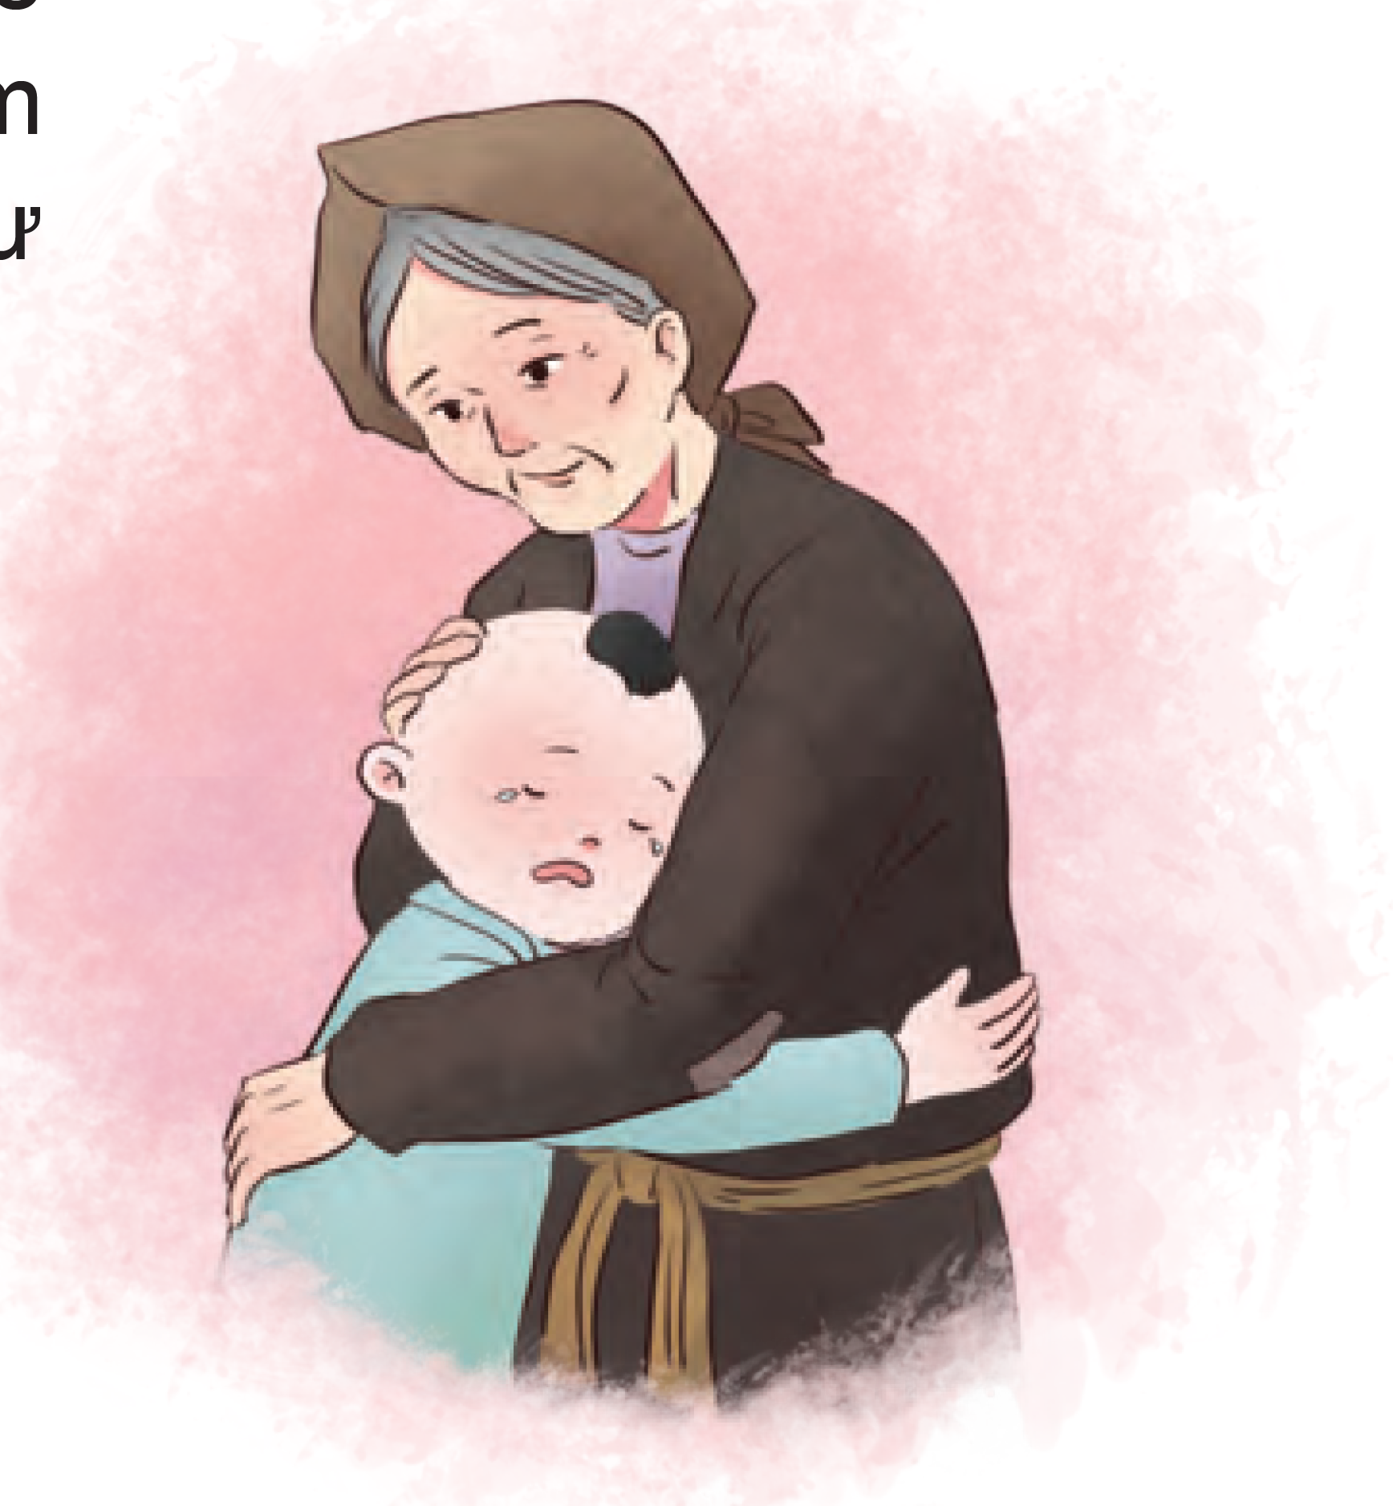
Ví dụ:
Mở bài: Trong các câu chuyện đã được nghe, em thích nhất là câu chuyện Sự tích cây vú sữa.
Thân bài: Ngày xưa, có một cậu bé được mẹ cưng chiều nên rất nghịch và ham chơi. Một lần, bị mẹ mắng, cậu vùng vằng bỏ đi. Cậu la cà khắp nơi, mẹ cậu ở nhà không biết cậu ở đâu nên buồn lắm. Ngày ngày mẹ ngồi trên bậc cửa ngóng cậu về. Một thời gian trôi qua mà cậu vẫn không về. Vì quá đau buồn và kiệt sức, mẹ cậu gục xuống. Không biết cậu đã đi bao lâu. Một hôm, vừa đói vừa rét, lại bị trẻ lớn hơn đánh, cậu mới nhớ đến mẹ.
............................
Kết bài: Câu chuyện trên đã để lại cho chúng ta một bài học sâu sắc về sự biết ơn công lao sinh thành của cha mẹ. Là một người con, chúng ta nên thấu hiểu sự yêu thương, hy sinh của cha mẹ. Vì thế hãy cố gắng trở thành một người con ngoan các bạn nhé!

Slide 16

3. Chỉnh sửa
Nêu những điều tưởng tượng dựa trên câu chuyện đã chọn?
Nội dung tưởng tượng đã thể hiện được sự sáng tạo chưa?
Thảo luận nhóm 4
Để đoạn văn được hay và hấp dẫn hơn ta còn những cách nào khác không?

Slide 17
GHI NHỚ
Có nhiều cách viết đoạn văn tưởng tượng nhưng cần lưu ý nên tìm ý tạo được sự sáng tạo, bất ngờ, thú vị hoặc có phần mở đầu hoặc kết thúc mới mẻ, hấp dẫn để đoạn văn hay hơn.

Slide 18


Slide 19


Bài học hôm nay giúp em biết thêm điều gì?
Nêu cảm nhận về tiết học này?

Slide 20




DẶN DÒ
Xem lại nội dung bài học
- Chuẩn bị bài học tiết sau

Slide 21



